Slide 1
Тема 3. Основні фонди підприємства.
Презентація лекції підготована
доцентом кафедри економіки і підприємництва
Андрусь Ольгою Іванівною
Навчально-методичні матеріали затверджені на засіданні кафедри економіки і підприємництва, протокол № 2 від 22.09.2020 р.

Slide 2
Тема 2-3. Виробничі фонди підприємства (основ)
В умовах ринкових відносин важливо чітко та однозначно розуміти різні види одноразових витрат підприємства: капіталу, капіталовкладень, інвестицій, виробничих фондів.
Виробничі фонди – це сукупність продуктивних фондів та фондів обігу підприємства (табл. 1).
Таблиця 1.Загальна структура виробничих фондів підприємства
Виробничі фонди підприємства
продуктивні фонди |  |  | фонди обігу
основні фонди |  | оборотні фонди | готова продукція | грошові засоби підприємства | дебіторська заборгованість
пасивні | активні | предмети праці
основні засоби |  | оборотні засоби
Основні фонди (ОФ) – це засоби праці, які беруть участь у багатьох циклах виробничого процесу та переносять власну вартість на вартість готової продукції частинами у вигляді амортизаційних відрахувань в ході їх технологічного використання та зношення.
У бухгалтерському обліку основні фонди називають основними засобами.
Так, згідно з п.4 П(С)БО 7 основні засоби – матеріальні активи, які підприємство утримує з метою використання їх у виробничому процесі або постачання товарів, надання послуг, очікуваний термін використання яких більше року (або операційного циклу, якщо він довше року).
Раніше використовувалося поняття «основні фонди». Однак з появою податкового законодавства в бухгалтерському обліку почав вживатися термін «основні засоби», а в економічному аналізі дотепер використовують поняття «основні фонди», хоча обидва терміни означають одні й ті ж об’єкти. Одним із перших визначень терміну «основні фонди» належить А. Сміту, який зазначав, що «фондом є будь-яке накопичення продуктів землі і промислової праці, яке стає капіталом лише тоді, коли він приносить власнику дохід чи прибуток» [16, с. 327].
^{[1]} Дебіторська заборгованість (від лат. debitor – боржник) – сума, яку заборгували підприємству юридичні і фізичні особи в результаті господарських відносин із ним.

Slide 3
Основні фонди як грошовий вираз задіяних засобів праці тривалий час беруть участь у виробничому процесі та поступово переносять власну вартість на вартість готової продукції. За технологічними ознаками основні фонди поділяються на:
будівлі;
споруди;
передавальні пристрої;
силові машини та обладнання (у тому числі автоматичне);
робочі машини та обладнання;
вимірювальні та регулюючі прилади та пристрої, невстановлена ​​техніка та інші машини;
транспортні засоби;
інструменти;
виробничий та господарський інвентар.
інші основні фонди (малоцінні необоротні матеріальні активи).

Slide 4
Різні види основних фондів по-різному беруть участь у виробничому процесі, а тому, розрізняють активні основні фонди, які безпосередньо беруть участь у виробничому процесі – технології, машини, устаткування та пасивні основні фонди, які забезпечують необхідні умови для виробництва – виробничі будівлі, споруди, ті інші об’єкти (рис. 1).
Рис. 1. Поділ основних фондів на активні та пасивні

Slide 5
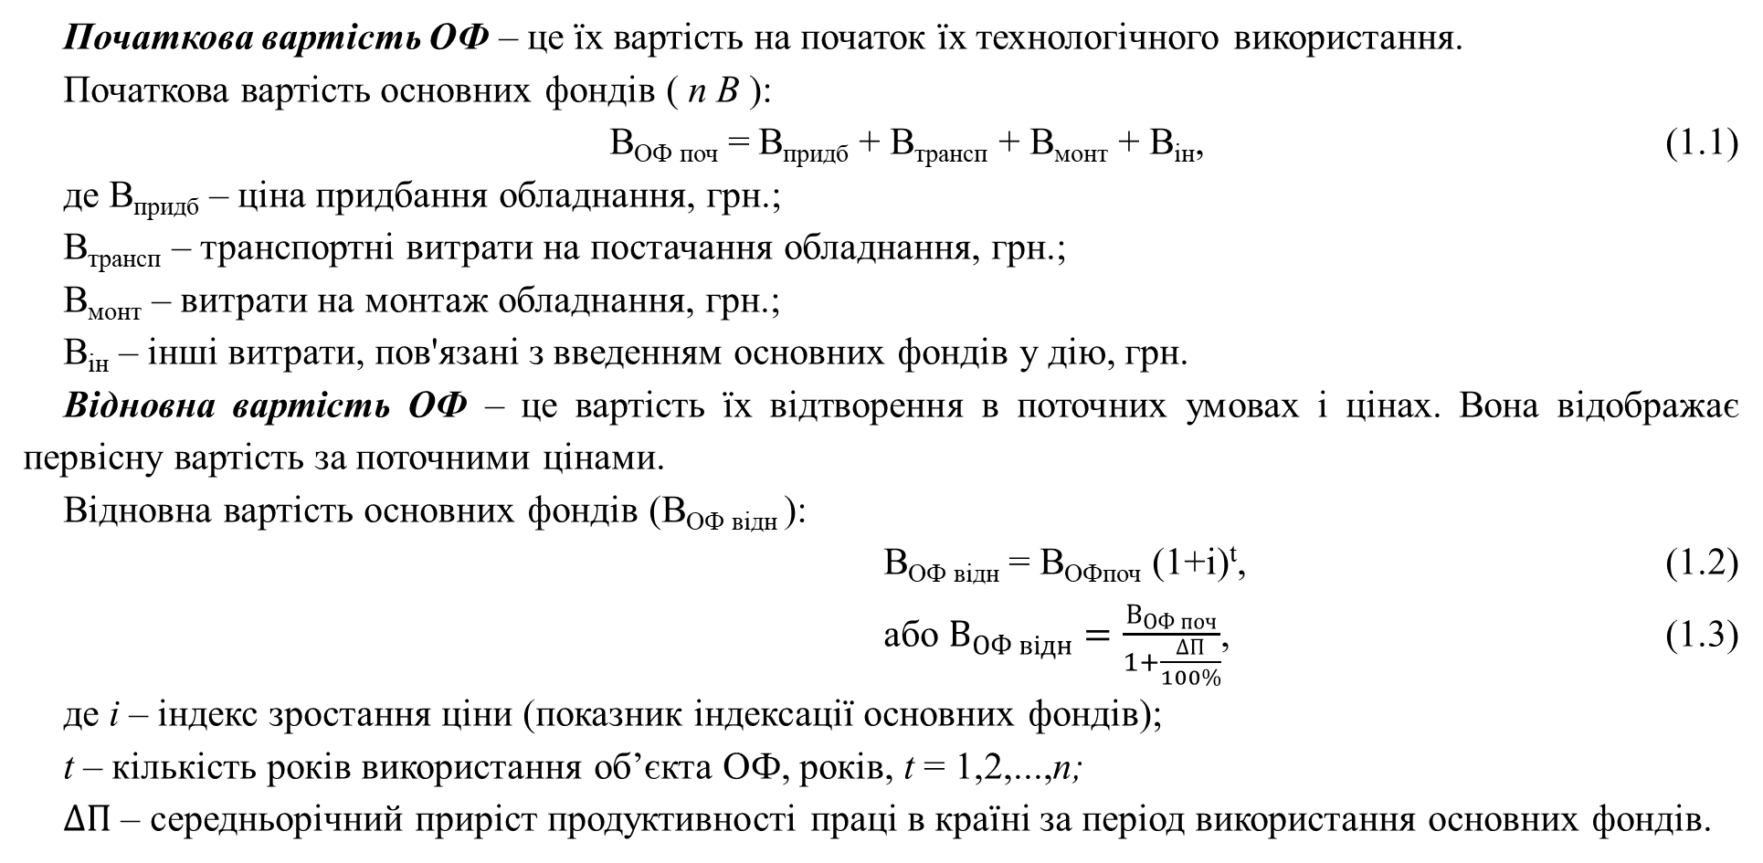
Початкова вартість ОФ – це їх вартість на початок їх технологічного використання.
Початкова вартість основних фондів ( п В ):
В_{ОФ поч} = В_{придб} + В_{трансп} + В_{монт} + В_{ін}, (1.1)
де В_{придб} – ціна придбання обладнання, грн.;
В_{трансп} – транспортні витрати на постачання обладнання, грн.;
В_{монт} – витрати на монтаж обладнання, грн.;
В_{ін} – інші витрати, пов'язані з введенням основних фондів у дію, грн.
Відновна вартість ОФ – це вартість їх відтворення в поточних умовах і цінах. Вона відображає первісну вартість за поточними цінами.
Відновна вартість основних фондів (В_{ОФ відн} ):
В_{ОФ відн} = В_{ОФпоч} (1+і)^{t}, (1.2)
або $В_{ОФ відн}=\frac{В_{ОФ поч}}{1+\frac{∆П}{100\%}}$, (1.3)
де і – індекс зростання ціни (показник індексації основних фондів);
t – кількість років використання об’єкта ОФ, років, t = 1,2,...,n;
$∆П$ – середньорічний приріст продуктивності праці в країні за період використання основних фондів.

Slide 6
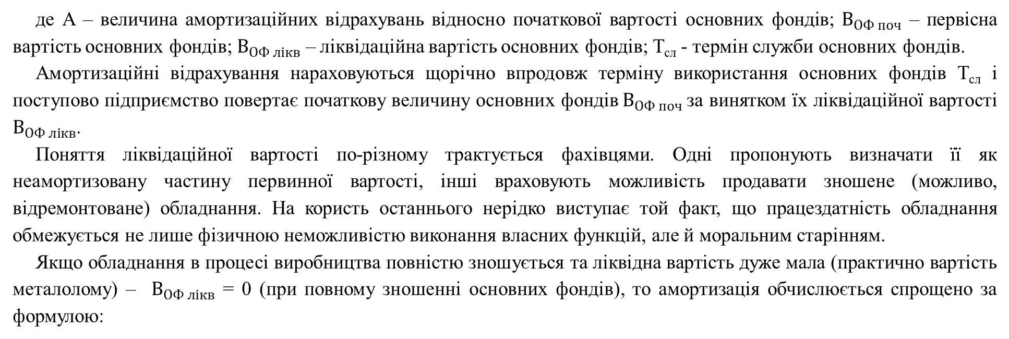
Амортизація – це процес поступового перенесення вартості ОФ на вартість готової продукції з метою їх повного відшкодування. Амортизація основних виробничих фондів відбувається впродовж усього терміну служби обладнання та визначається за формулою:
$А=\frac{В_{ОФ поч}−В_{ОФ лікв}}{Т_{сл}}$ (1.4)
де А – величина амортизаційних відрахувань відносно початкової вартості основних фондів; $В_{ОФ поч}$ – первісна вартість основних фондів; $В_{ОФ лікв}$ – ліквідаційна вартість основних фондів; Т_{сл} - термін служби основних фондів.
Амортизаційні відрахування нараховуються щорічно впродовж терміну використання основних фондів Т_{сл} і поступово підприємство повертає початкову величину основних фондів$В_{ОФ поч}$за винятком їх ліквідаційної вартості $В_{ОФ лікв}$.
Поняття ліквідаційної вартості по-різному трактується фахівцями. Одні пропонують визначати її як неамортизовану частину первинної вартості, інші враховують можливість продавати зношене (можливо, відремонтоване) обладнання. На користь останнього нерідко виступає той факт, що працездатність обладнання обмежується не лише фізичною неможливістю виконання власних функцій, але й моральним старінням.
Якщо обладнання в процесі виробництва повністю зношується та ліквідна вартість дуже мала (практично вартість металолому) – $В_{ОФ лікв}$ = 0 (при повному зношенні основних фондів), то амортизація обчислюється спрощено за формулою:
$А=\frac{1}{Т_{сл}}$ (1.5)

Slide 7
Різні групи основних фондів мають різний термін їх корисного використання, а тому різні норми амортизації, які регламентуються чинним законодавством, зокрема п. 145.1 Податкового кодексу України (табл. 2). Класифікація груп основних засобів та інших необоротних активів, мінімальні терміни та норми їх амортизації подана в таблиці 2.
Таблиця 2 – Класифікація груп основних засобів та інших необоротних активів, мінімальні терміни та норми їх амортизації (п. 145.1 Податкового кодексу України)
Групи | Мінімальний термін викор., років | Норма амортизації, %/рік
група 1 – земельні ділянки | – | -
група 2 – капітальні витрати на поліпшення земель, не пов'язані з будівництвом | 15 | 7
група 3 – будівлі, | 20 | 5
споруди, | 15 | 7
передавальні пристрої | 10 | 10
група 4 – машини та обладнання | 5 | 20
з них:
електронно-обчислювальні машини, інші машини для автоматичного оброблення інформації, пов'язані з ними засоби зчитування або друку інформації, пов'язані з ними комп'ютерні програми (крім програм, витрати на придбання яких визнаються роялті, та/або програм, які визнаються нематеріальним активом), інші інформаційні системи, комутатори, маршрутизатори, модулі, модеми, джерела безперебійного живлення та засоби їх підключення до телекомунікаційних мереж, телефони (в тому числі стільникові), мікрофони і рації, вартість яких перевищує 6000 гривень. | 2 | 50
група 5 – транспортні засоби | 5 | 29
група 6– інструменти, прилади, інвентар (меблі) | 4 | 25
група 7 – тварини | 6 | 15
група 8 – багаторічні насадження | 10 | 10
група 9 – інші основні засоби | 12 | 9
група 10 – бібліотечні фонди | – | -
група 11 – малоцінні необоротні матеріальні активи | – | -
група 12 – тимчасові (нетитульні) споруди | 5 | 20
група 13 – природні ресурси | – | -
група 14 – інвентарна тара | 6 | 17
група 15 – предмети прокату | 5 | 20
група 16 – довгострокові біологічні активи | 7 | 15

Slide 8
Залишкова вартість ОФ – це вартість ОФ утворюється в ході їх експлуатації та відображає їх реальну, ще не перенесену на вартість готової продукції поточну вартість у кожний окремий момент часу.
Залишкова вартість основних фондів (В_{ОФзал} ):
від початкової вартості:
В_{ОФзалП} = В_{ОФ поч} А* t , (1.3)
  від відновної вартості:
В_{ОФзалВ} = В_{ОФ відн} А* t, (1.4)
де А – річна сума амортизаційних відрахувань ОФ, грн.;
t – кількість років використання об’єкта ОФ, років, t = 1,2,...,n;
Справедлива ринкова вартість ОФ визначається в ході експертної оцінки як сума коштів, за якою об’єкт ОФ може бути обміняний або отриманий в операції між незалежними, проінформованими та зацікавленими сторонами.
Ліквідаційна вартість ОФ – вартість основних фондів після завершення терміну їх використання в ході технологічного процесу.

Slide 9
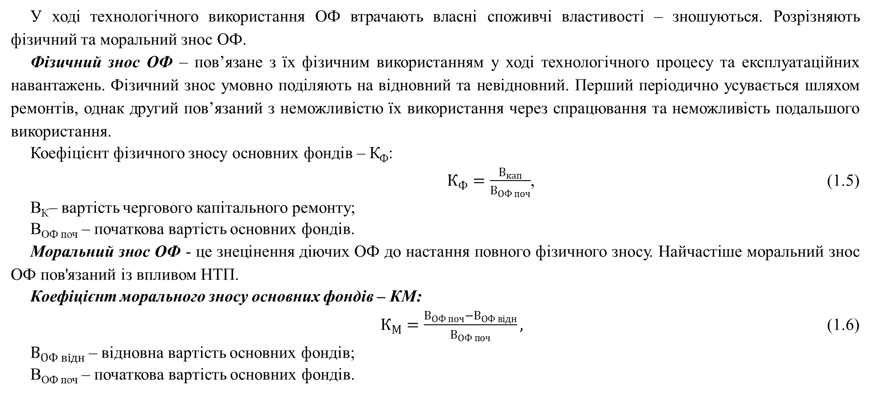
У ході технологічного використання ОФ втрачають власні споживчі властивості – зношуються. Розрізняють фізичний та моральний знос ОФ.
Фізичний знос ОФ – пов’язане з їх фізичним використанням у ході технологічного процесу та експлуатаційних навантажень. Фізичний знос умовно поділяють на відновний та невідновний. Перший періодично усувається шляхом ремонтів, однак другий пов’язаний з неможливістю їх використання через спрацювання та неможливість подальшого використання.
Коефіцієнт фізичного зносу основних фондів – К_{Ф}:
$К_{Ф}=\frac{В_{кап}}{В_{ОФ поч}}$, (1.5)
В_{К}– вартість чергового капітального ремонту;
В_{ОФ поч} – початкова вартість основних фондів.
Моральний знос ОФ - це знецінення діючих ОФ до настання повного фізичного зносу. Найчастіше моральний знос ОФ пов'язаний із впливом НТП.
Коефіцієнт морального зносу основних фондів – КМ:
$К_{М}=\frac{В_{ОФ поч}−В_{ОФ відн}}{В_{ОФ поч}},$ (1.6)
$В_{ОФ відн}$ – відновна вартість основних фондів;
В_{ОФ поч} – початкова вартість основних фондів.

Slide 10
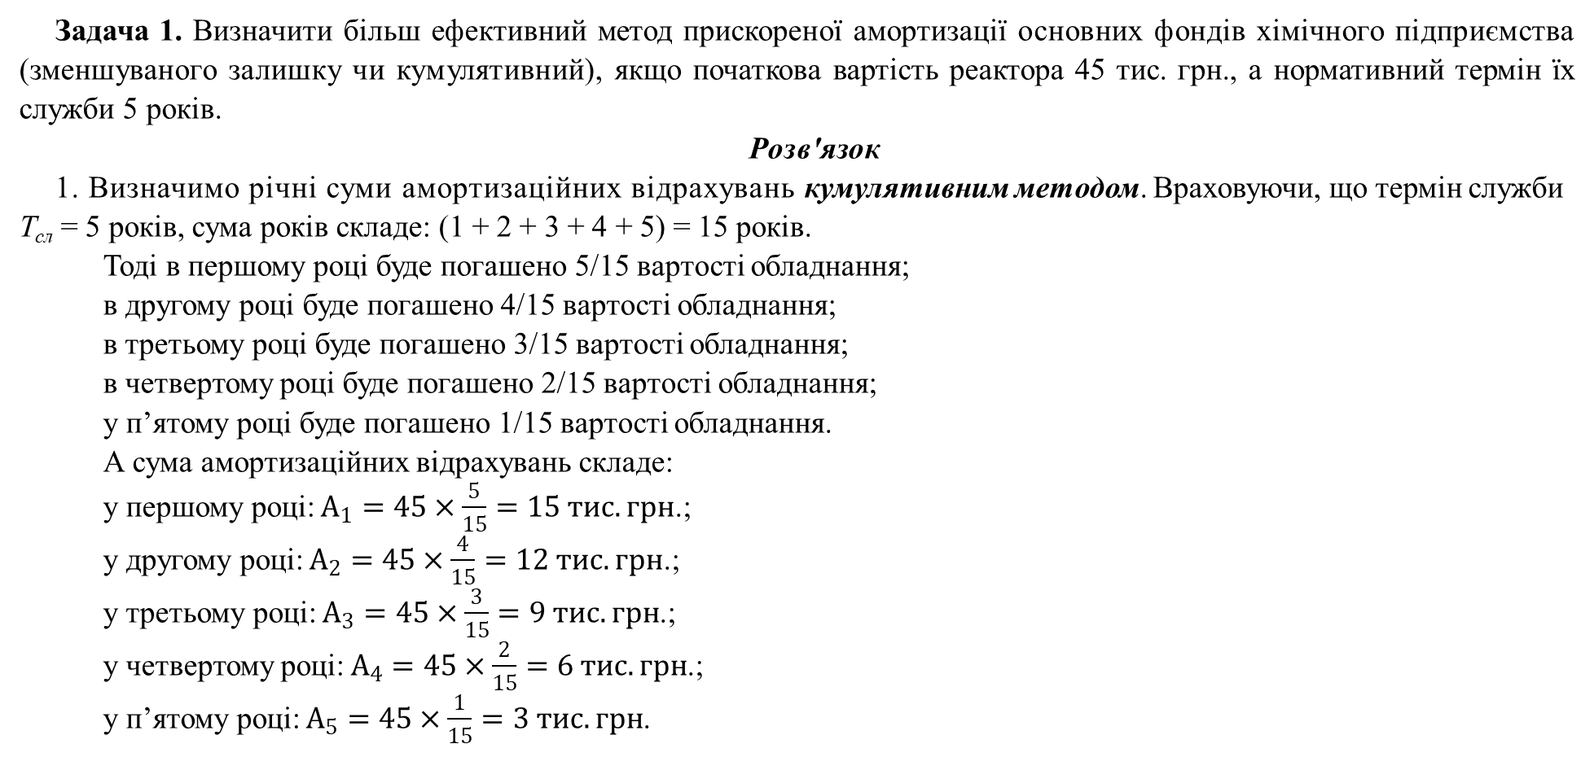
Задача 1. Визначити більш ефективний метод прискореної амортизації основних фондів хімічного підприємства (зменшуваного залишку чи кумулятивний), якщо початкова вартість реактора 45 тис. грн., а нормативний термін їх служби 5 років.
Розв'язок
1. Визначимо річні суми амортизаційних відрахувань кумулятивним методом. Враховуючи, що термін служби Т_{сл} = 5 років, сума років складе: (1 + 2 + 3 + 4 + 5) = 15 років.
Тоді в першому році буде погашено 5/15 вартості обладнання;
в другому році буде погашено 4/15 вартості обладнання;
в третьому році буде погашено 3/15 вартості обладнання;
в четвертому році буде погашено 2/15 вартості обладнання;
у п’ятому році буде погашено 1/15 вартості обладнання.
А сума амортизаційних відрахувань складе:
у першому році:$А_{1}=45×\frac{5}{15}=15 тис.грн$.;
у другому році:$А_{2}=45×\frac{4}{15}=12 тис.грн$.;
у третьому році:$А_{3}=45×\frac{3}{15}=9 тис.грн$.;
у четвертому році:$А_{4}=45×\frac{2}{15}=6 тис.грн$.;
у п’ятому році:$А_{5}=45×\frac{1}{15}=3 тис.грн$.

Slide 11
Визначимо річні суми амортизаційних відрахувань методом зменшуваного залишку. При цьому слід врахувати, що застосовується подвійна норма амортизації. При п'ятирічному терміну служби звичайна норма амортизації становить 20%, а подвійна — 40%. Результати подамо в таблиці.
Рік експлуатації | Залишкова вартість верстата, тис. грн.. | Річна сума амортизації, тис. грн..
1 | 45 | 18
2 | 27 | 10,8
3 | 16,2 | 6,48
4 | 9,72 | 3,88
5 | 5,83 | 2,33
Ліквідаційна вартість | 3,4 | -
Кращий метод дозволяє повернути більшу частину вартості у першій половині терміну служби.
За перші три роки кумулятивним методом буде погашено (15 + 12 + 9) = 36 тис. грн., або 80% вартості, а методом зменшуваного залишку (18 + 10,8 + 6,48) = = 35,28 тис. грн., або 78,4%. Відтак, кумулятивний метод кращий.
Висновок: розрахунки довели, що кращим є кумулятивний метод.

Slide 12
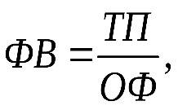
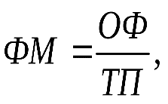
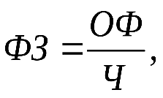
Задача 2. Обчисліть показники використання основних виробничих фондів: фондовіддачу, фондомісткість, фондоозброєність, якщо річний випуск продукції підприємства склав 8 млн. грн; середньорічна вартість основних фондів – 400 тис. грн; середньорічна чисельність працівників 2 тис. осіб.
Розв'язок:
Фондовіддачу визначаємо за формулою:
Фв = 8000000 / 400000 = 20 грн.
2. Фондомісткість обчислимо за формулою:
ФМ = 400000 / 8000000 = 0,05 грн.
3. Фондоозброєність визначимо за формулою:
ФЗ = 400000 / 2000 = 200 грн/ос.
Висновок. Отже, фондовіддача підприємства складає 20 грн./грн. тов. прод., фондомісткість 0,05 грн. /грн. тов. прод., а фондоозброєність 200 грн./ос.

Slide 13
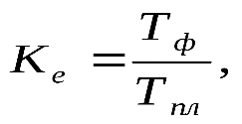
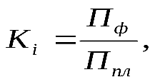

Задача 3. За даними таблиці обчисліть коефіцієнт екстенсивного, інтенсивного та інтегрального використання основних фондів.
Показник | План | Факт
Виробнича програма, тис. грн | 10 200 | 10 883
Машино-години, відпрацьовані основних фондів, тис. машино-годин | 208 | 201
Розв'язок:
1. Визначимо коефіцієнт екстенсивного використання основних фондів:
де Т_{ф}, Т_{пл} – відповідно, фактичний та запланований (режимний) час роботи основних фондів.
К_{е} = 201 / 208 = 0,966
2. Коефіцієнт інтенсивного використання основних фондів визначимо за формулою:
де П_{ф}, П_{пл} – відповідно, фактична та запланована потужність машин і устаткування.
К_{і} = 10883 / 10200 = 1,07
3. Коефіцієнт інтегрального використання основних фондів визначимо за формулою:
К_{інт} = 0,966 * 1,07 = 1,03
Висновок. Отже, підприємство інтенсивно використовує обладнання, про що свідчать обчислені показники.

Slide 14
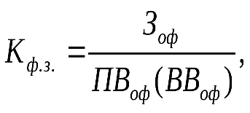
Задача 4. Вартість основних фондів хімічного підприємства на початок року склала 5213 тис.грн., на кінець року – 5543 тис.грн. Сума зносу основних фондів на початок і кінець року відповідно становила 1381 тис.грн. та 1386 тис.грн. Визначити коефіцієнт зносу основних фондів та зробити висновок про стан основних фондів.
Розв’язок:
1. Визначимо коефіцієнт зносу основних фондів на початок року:
де З_{оф} – сума зносу основних фондів (накопичена амортизація) за період їх використання, грн.;
ПВ_{оф} – первісна вартість основних фондів, грн.;
ВВ_{оф} – відновна вартість основних фондів, грн.
К _{ф.з.п.р.} = 1381 / 5213 = 0,265 або 26,5%.
2. Визначимо коефіцієнт зносу основних фондів на кінець року:
_{Кф.з.к.р.}= 1386 / 5543 = 0,250 або 25%.
Висновок. Стан основних фондів хімічного підприємства покращився, оскільки коефіцієнт їх зносу на кінець року у порівнянні з початком зменшився на 0,015 (0,265 – 0,250) або на 1,5%.

Slide 15
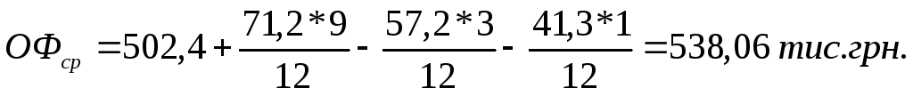
Задача 5. Вартість основних фондів хімічного підприємства на початок року склала 502,4 тис. грн.; 01.04.19. р. введені нові основні фонди на суму 71,2 тис. грн.; 01.10.19 р. вибули через фізичний знос основні фонди на суму 57,2 тис. грн.; 01.12.19. р. – на суму 41,3 тис. грн. Визначте середньорічну вартість основних виробничих фондів, коефіцієнти оновлення і вибуття.
Розв’язок:
1. Обчислимо середньорічну вартість основних фондів:
2. Вартість основних фондів на кінець аналізованого періоду склала:
ОФ_{к} = 502,4 + 71,2 – 57,2 – 41,3 = 475,1 (тис. грн.)
3. Коефіцієнт оновлення основних фондів становить:
К_{відн} = 71,2 / 475,1 = 0,15
4. Коефіцієнт вибуття основних фондів складає:
К_{виб} = (57,2 + 41,3) / 502,4 = 0,196.
Висновок. Середньорічна вартість основних фондів підприємства склала 538,06 тис.грн., коефіцієнт оновлення основних фондів склала 0,15, коефіцієнт вибуття основних фондів становить – 0,196.

Slide 16
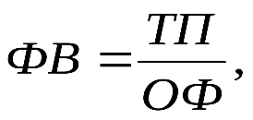
Задача 6. Підприємство А виготовило 2 млн. грн. товарної продукції на рік, за середньорічної вартості основних фондів 500 тис. грн. Підприємство Б за виготовило 800 тис. грн. товарної продукції на рік, за середньорічної вартості основних фондів 2400 тис. грн. Визначте, яке підприємство більш ефективно використовує основні виробничі фонди.
Розв'язок:
1. Фондовіддачу обчислимо за формулою:
де ТП – товарна продукція підприємства за визначений період, грн.;
ОФ– середньорічна вартість основних фондів підприємства, грн.
2. Фондовіддача для підприємства А:
ФВ(А)= 2000000 / 500000 = 4 грн./грн.
3. Фондовіддача для підприємства Б:
ФВ(Б) = 2400000 / 800000 =3 грн./грн.
Висновок. Таким чином, підприємство А більш ефективно використовує основні виробничі фонди, оскільки фондовіддача в нього більша.

